Slide 1
ВРЕД И ПОЛЬЗА КОНФЕТ
Автор работы: Туприна Ника
Руководитель: Акакиева А.В.

Slide 2
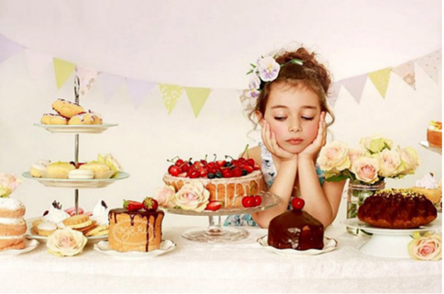
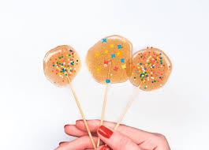
Цель исследования
Выяснить в чем польза и вред конфет.
Узнать можно ли приготовить конфеты в домашних условиях?

Slide 3
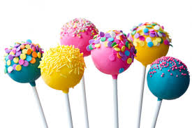
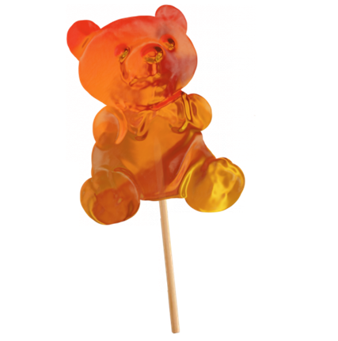
Задачи
Познакомиться с историей конфет;
Узнать какой вред несут конфеты при злоупотреблении;
Провести опрос в группе и узнать «Как дети относятся к конфетам?», «Как часто употребляют и что знают о пользе и вреде конфет»;
Приготовить конфеты в домашних условиях.

Slide 4
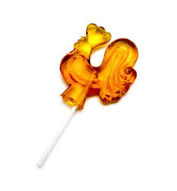
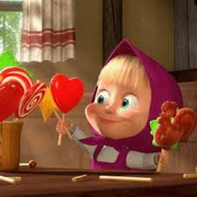
Гипотеза исследования
Я думаю что конфеты, могут быть полезными и их можно приготовить дома своими руками

Slide 5
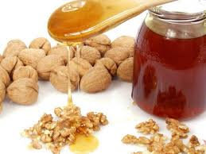
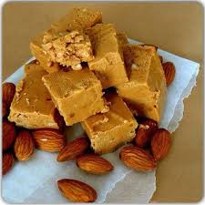
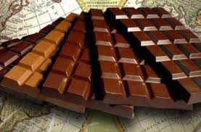
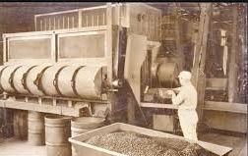
История конфет
Конфеты - это кондитерские изделия на основе сахарно – паточного сиропа с добавлением различных видов пищевого сырья.
Первые кондитеры появились в Древнем Египте, где они варили конфеты из меда и фиников.
В 1659 году во Франции кондитер Давид Шайн открыл первую в мире шоколадную фабрику.

Slide 6
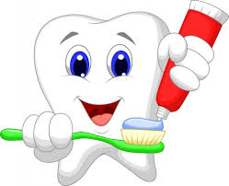
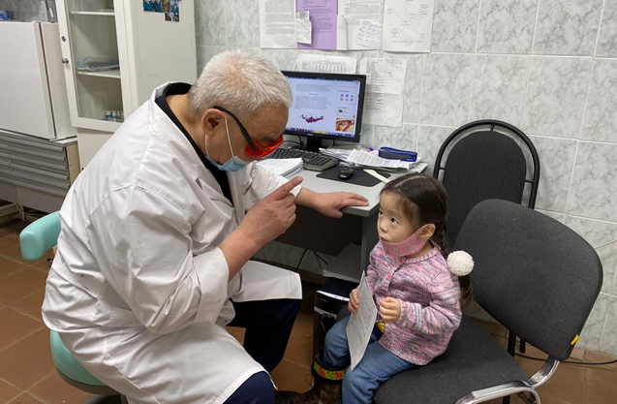
Мнение стоматолога
Как сказал врач если съесть конфету перед едой, то зубам грозит кариес.
Сладости нужно есть после еды в умеренных количествах.
Важно знать что есть конфеты после 18:00 нельзя, так как кариес развивается ночью.
Обязательно нужно чистить зубы перед сном
Врач стоматолог – Филиппов Семен Викторович

Slide 7
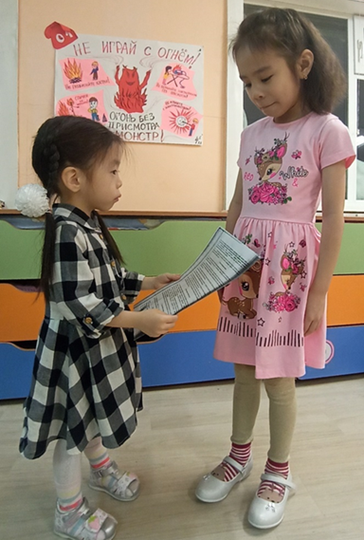
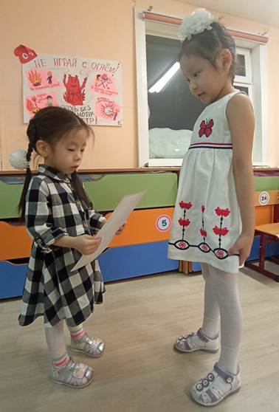
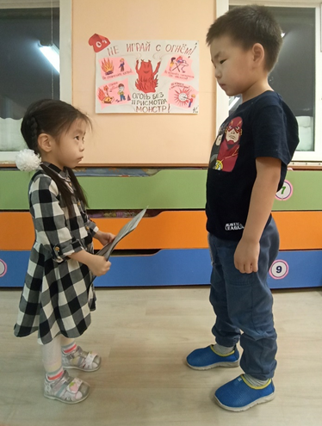
Анкетирование
Я провела опрос в нашей подготовительной группе, чтобы узнать как дети относятся к конфетам, в опросе участвовали 10 детей.

Slide 8
Результаты опроса

Slide 9
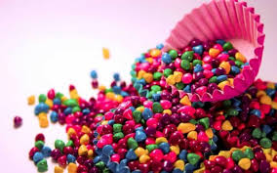
В чем польза и вред сладкого?
Польза
Улучшают настроение, вызывают прилив сил.
Способствуют в работе нервной системы
Вред
Конфеты вызывают аллергию
Опасны для зубов

Slide 10
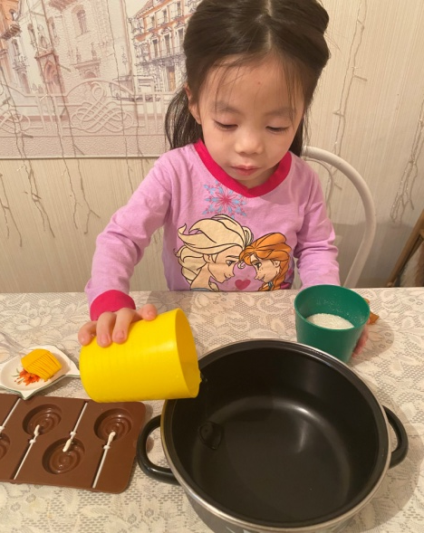
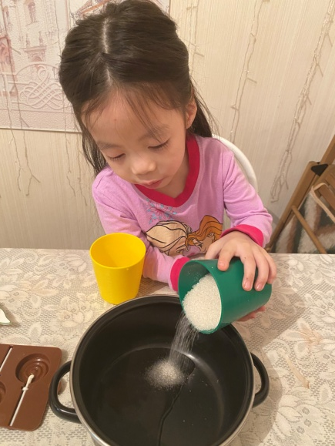
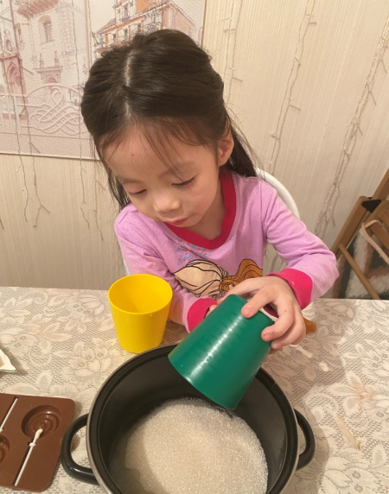
Приготовление конфет в домашних условиях
Состав домашних конфет:
Сахарный песок (0.5 стакана)
Вода (2-3 столовых ложки);
Лимонная кислота (на кончике ножа, необязательно);
Растительное масло для смазывания формы;
Сахарный песок заливаем водой, добавляем лимонную кислоту;
Ставим на маленький огонь и варим, помешивая до получения карамельного цвета;
Форму слегка смазываем растительным маслом и заливаем сироп. Спустя пару секунд вставляем палочки и оставляем охлаждаться.

Slide 11
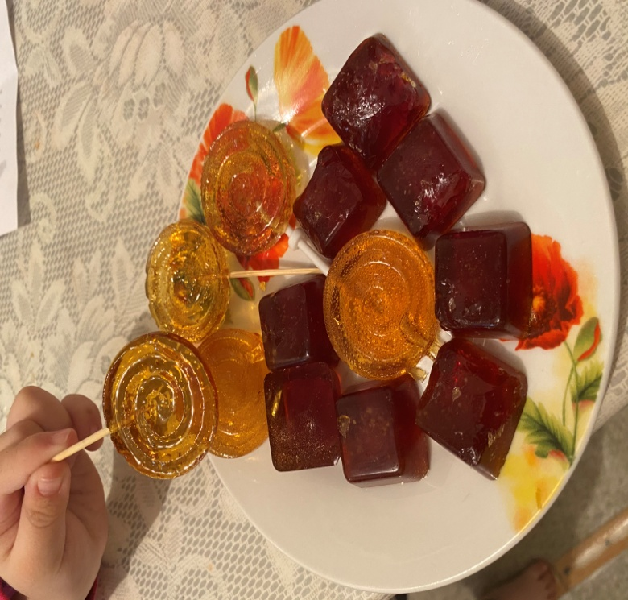
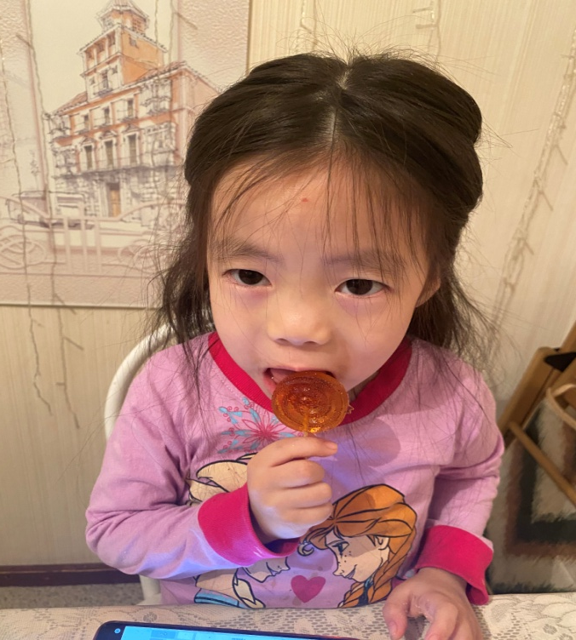
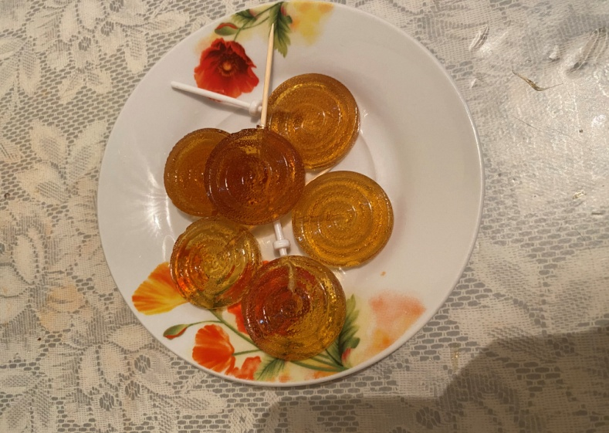
Как мы видим, приготовить конфеты дома несложно.
Кстати чуть пережаренные домашние конфеты отлично помогают избавиться от кашля!

Slide 12
Заключение
Я узнала историю возникновения конфет. Из беседы со стоматологом я узнала, что сладкое можно есть до 6 часов вечера, потому что кариес развивается ночью и обязательно нужно чистить зубы перед сном.
По результатам анкеты и моего эксперимента, я полностью подтвердила свою гипотезу, что конфеты могут быть полезными, если есть их с умом, то можно избежать некоторых заболеваний, а если есть слишком много, то можно навредить своему здоровью.
На практике я доказала, что приготовленные конфеты в домашних условиях не только полезные, но и вкусные.

Slide 13
Спасибо за внимание!!!

